Slide 1
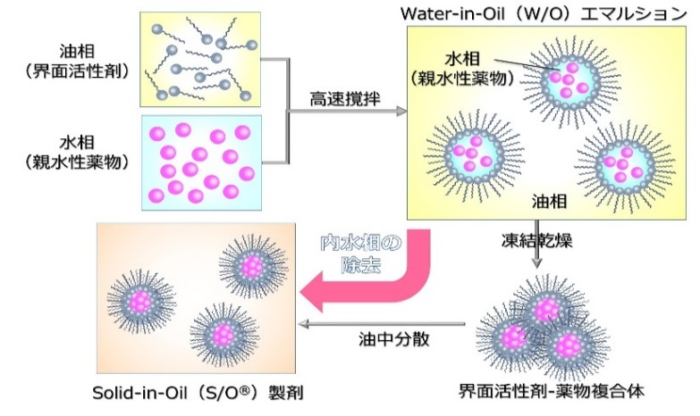
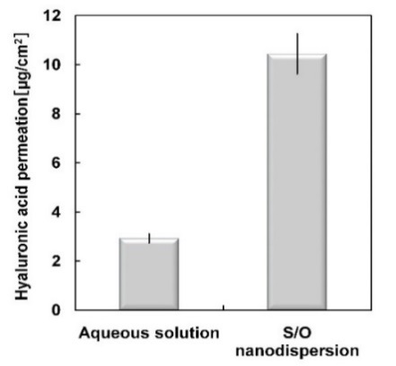
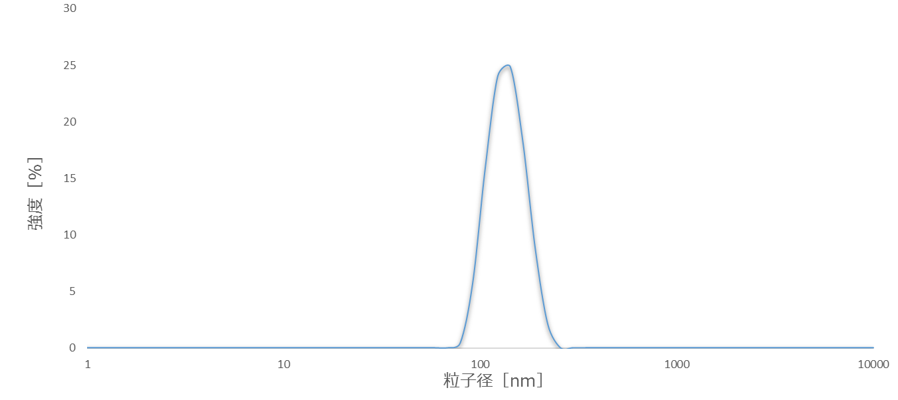
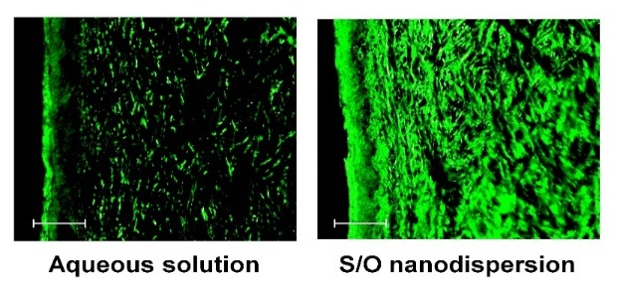
分子・物質合成プラットフォーム （国立大学法人九州 大学）
【別紙１】
Molecule and Material Synthesis Platform/Kyushu University Molecule and Material Synthesis Platform
平成25年度 トピックス
分子・物質合成プラットフォームにおける利用成果
Solid-in-oil（S/O®）化技術を利用した医薬品・化粧品に関する研究
（S-13-KU-0014）
ª株式会社ココカラファインネクスト，^{b}九州大学
ª山中 桜子，ª水野 恒政，^{b}後藤 雅宏
【目 的】
私たちの身体は、皮膚の最外層である角質層のバリア機能により有害な成分の体内への侵入を防いでいる。しかしながらこのバリア機能のため、美容成分・薬効成分として皮膚内部へ浸透させたい水溶性の成分は皮膚内部へ透過出来ない。この問題を克服した医薬品・化粧品開発を目的として、水溶性の美容成分や薬効成分を界面活性剤で被覆し油中にナノ分散化させるS/O化技術の製品への応用について検討した。
【成 果】
九州大学にて開発された技術である水溶性薬物をナノコーティングし油中へ分散するSolid-in-oil（S/O）化技術（Fig.1)を用いて、美白成分であるアスコルビン酸リン酸エステルマグネシウム塩（ビタミンC)及び皮膚中で水分と弾力を保つ働きをしているヒアルロン酸を油中に分散し、浸透性を向上させた化粧品を開発した。ビタミンCを配合した美容液中での界面活性剤により被覆したビタミンCの平均粒子径は 138 nm程度であった（Fig.2）。また、蛍光ラベル化したヒアルロン酸を用いて皮膚への浸透量の測定を行った結果S/Oは水溶液の3倍程度浸透し（Fig.3）、蛍光顕微鏡で皮膚の断面を観察した結果S/O製剤では表皮全体に強い蛍光が見られ、皮膚中にヒアルロン酸が浸透していることが確認できた（Fig.4）。
Fig.3 ヒアルロン酸S/O及び水溶液の 皮膚への浸透量
Fig.1 S/Oの調製方法
Fig.2 ビタミンC S/Oの粒子径分布
Fig.4 ヒアルロン酸S/O及び水溶液の
蛍光顕微鏡写真

